Slide 1

Государственное бюджетное учреждение ЯО «Детский дом МХВ им. Винокуровой Н.Н.»
Учебная презентация по дисциплине русский язык по теме:
«Неопределенная форма глагола»
Автор-разработчик:
Давыдова Милана Андреевна
Ярославль, 2026

Slide 2
Цель: создание условий для формирования понятия у учащихся «неопределенная форма» глаголов

Slide 3

Здравствуй! Предлагаю тебе пройти очень важную тему. Чтобы она была интересной, я разработала урок в очень интересной форме-квест!

Slide 4
Приготовь:
Тетрадь
Учебник
Ручку, карандаш, линейку
Хорошее настроение

Slide 5
Тема урока: неопределённая форма глагола.
Цель урока: узнать, что такое «Неопределённая форма глагола».

Slide 6



Вернуться домой
Запомни знаки, они помогут тебе!
Вперёд
Назад
Подсказка
Задание:
Квест
Приступить к работе
Начать

Slide 7
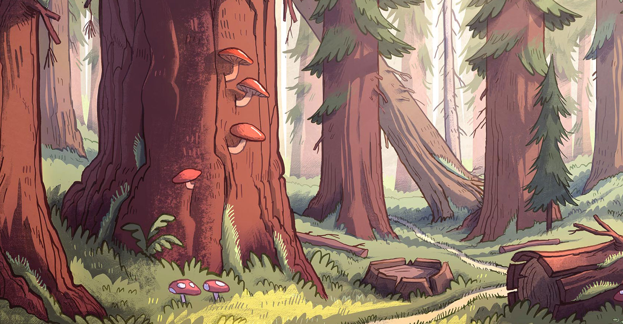
Начать
«… почти во всех делах самое трудное- начало»
Жан-Жак Руссо

Slide 8
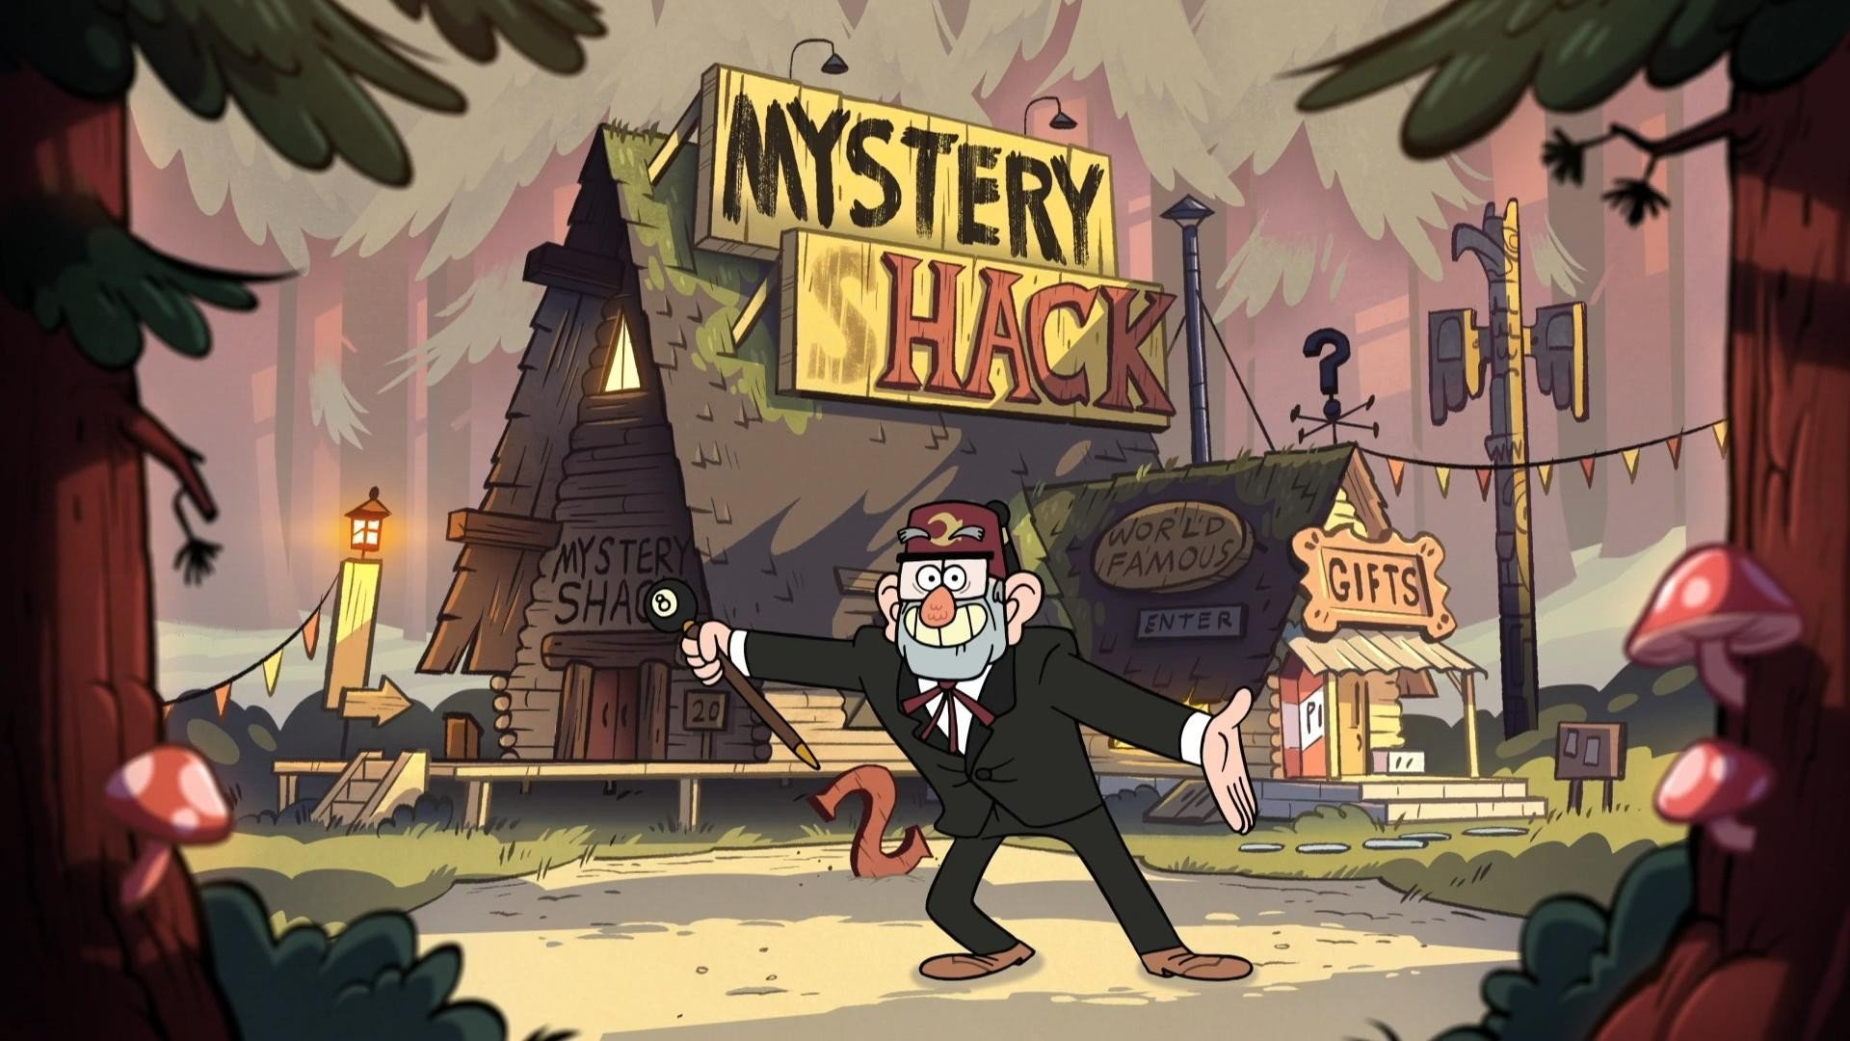
Добро пожаловать в Хижину Чудес!

Slide 9
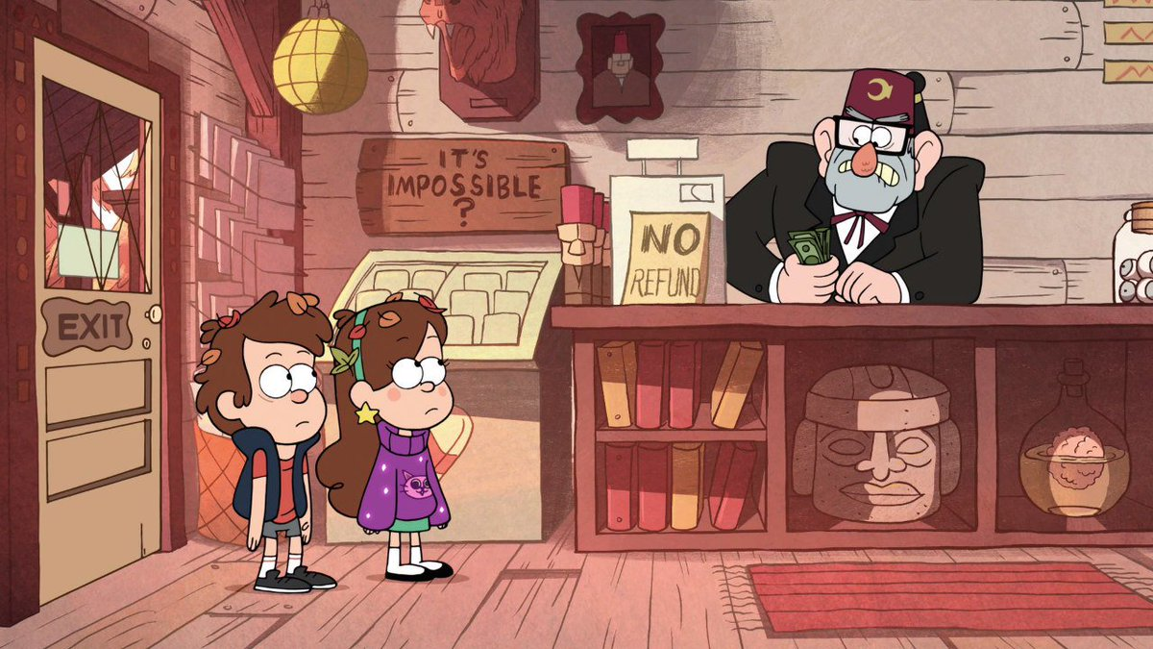
Вы где были? Лето кончается! Вам в сентябре экзамен по русскому сдавать!

Slide 10
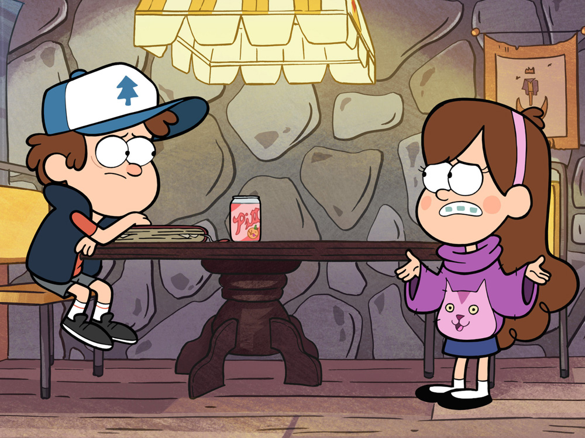
Мейбл, дядя Стен прав! Пора готовиться.

Slide 11
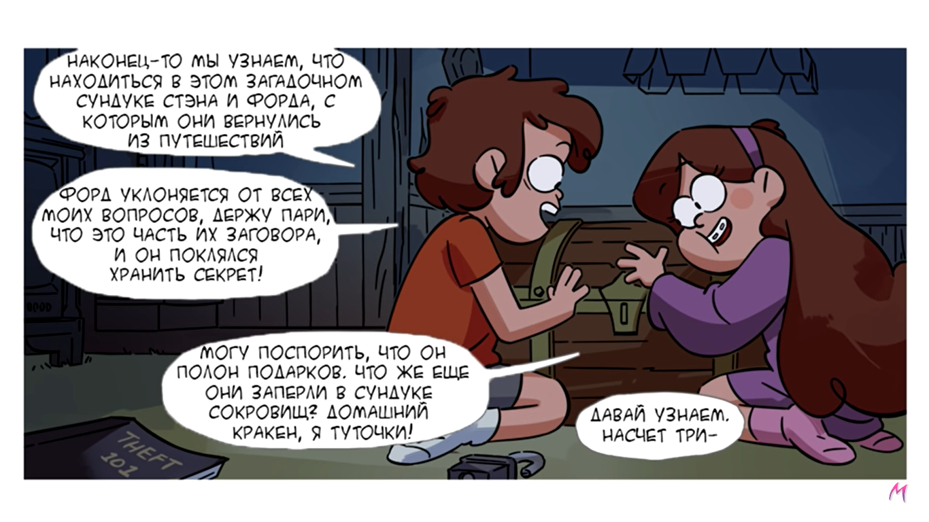
Диппер, ты уверен, что в этот сундук положил учебник?
Мейбл, ну конечно!
Он такой тяжёлый! Давай вместе!
Насчёт три-

Slide 12
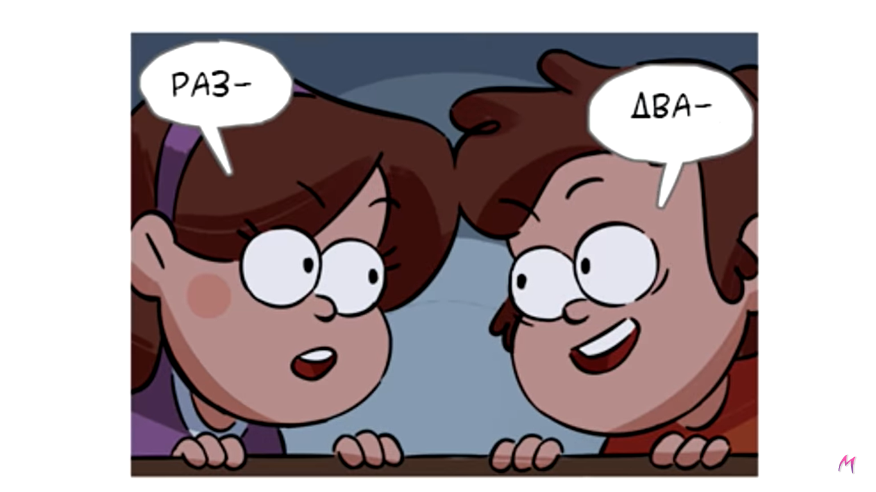
Раз-
Два-

Slide 13
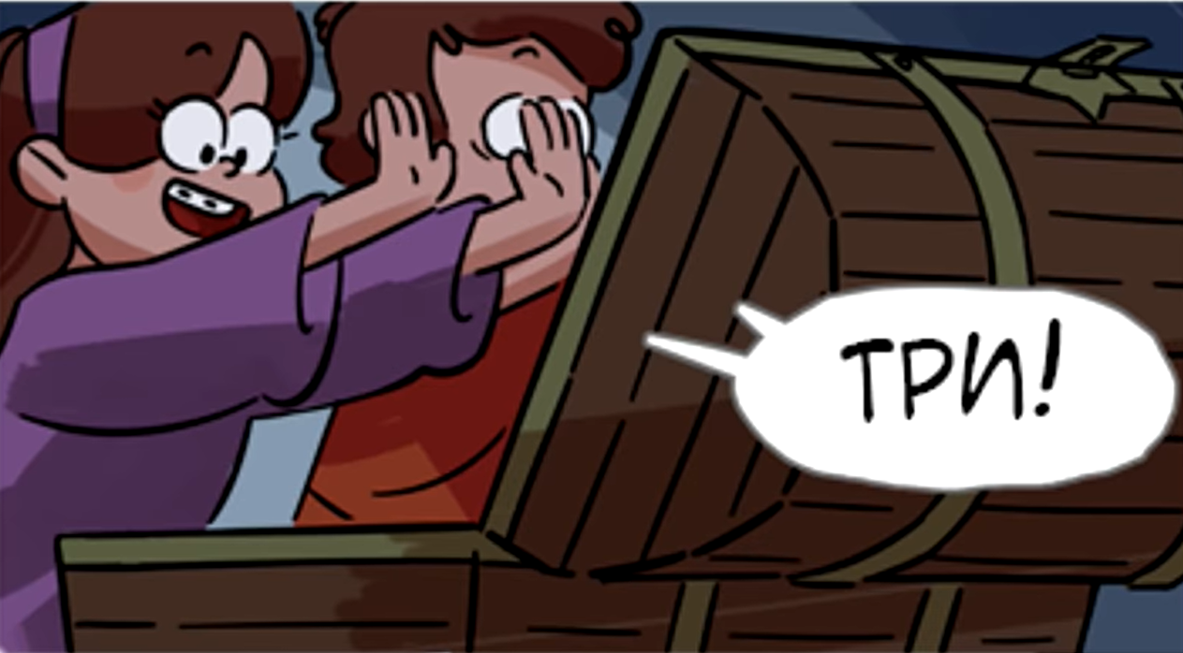
ТРИ!
Пусто!

Slide 14
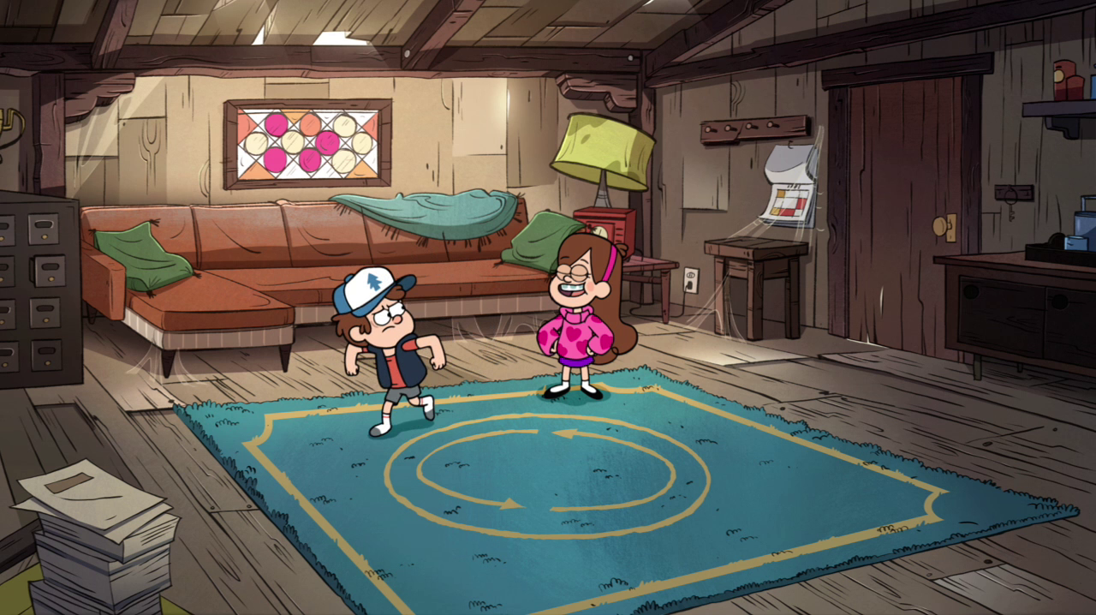
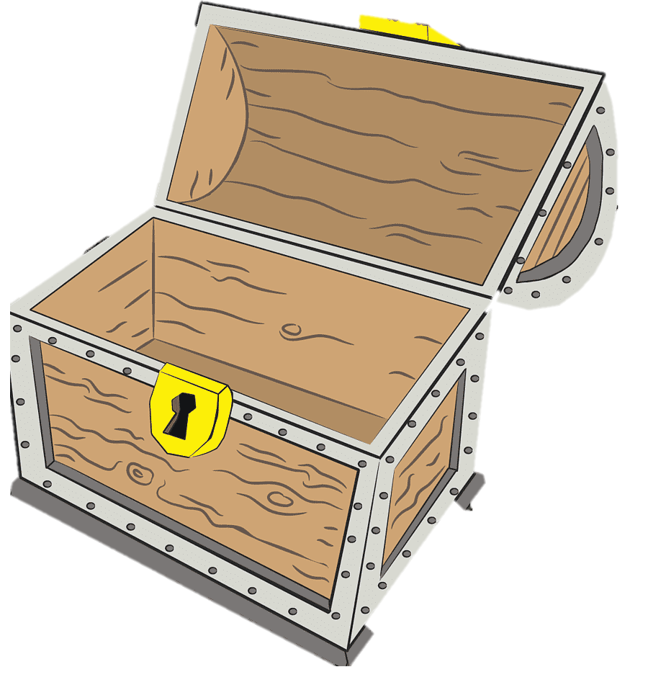

Задание: найди подсказку! Тут явно что-то неладное.

Slide 15


Я подслушал ваш разговор с дядей и специально похитил учебник по русскому языку. Взамен хочу, чтобы вы отдали мне Хижину Чудес! В противном случае вас ждут испытания.
Малыш Гидеон!

Slide 16
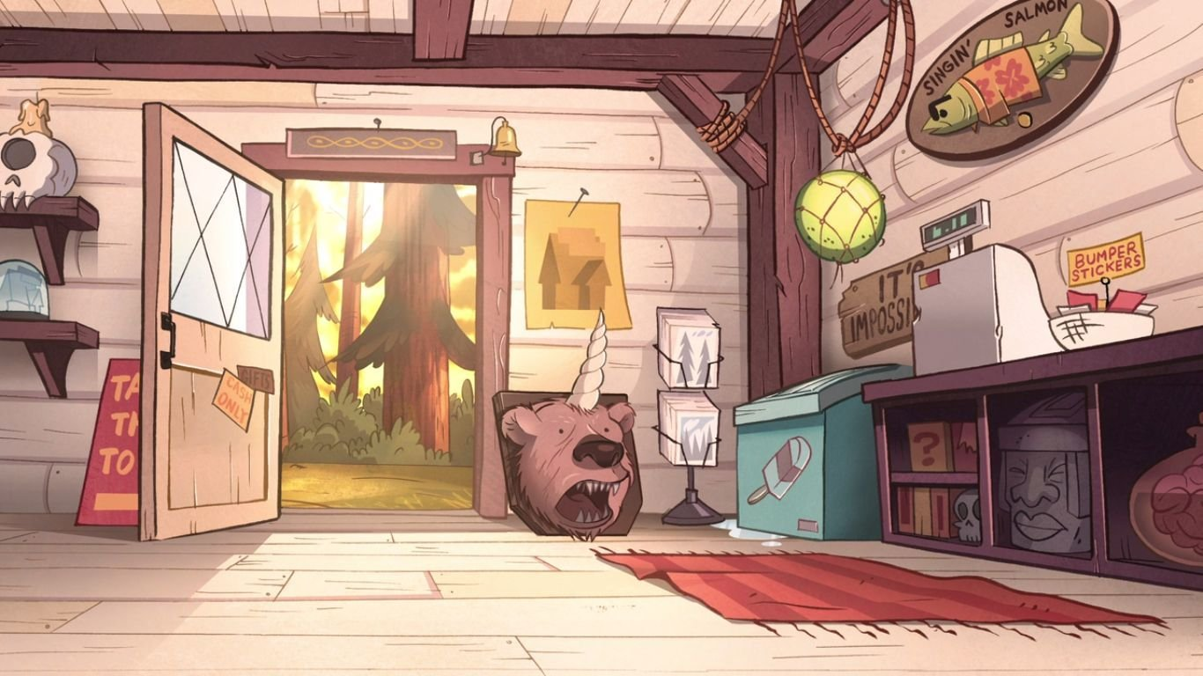

План
Познакомиться с признаками глаголов неопределённой формы;
Научиться находить глаголы в неопределённой форме;
Проверь себя

Slide 17
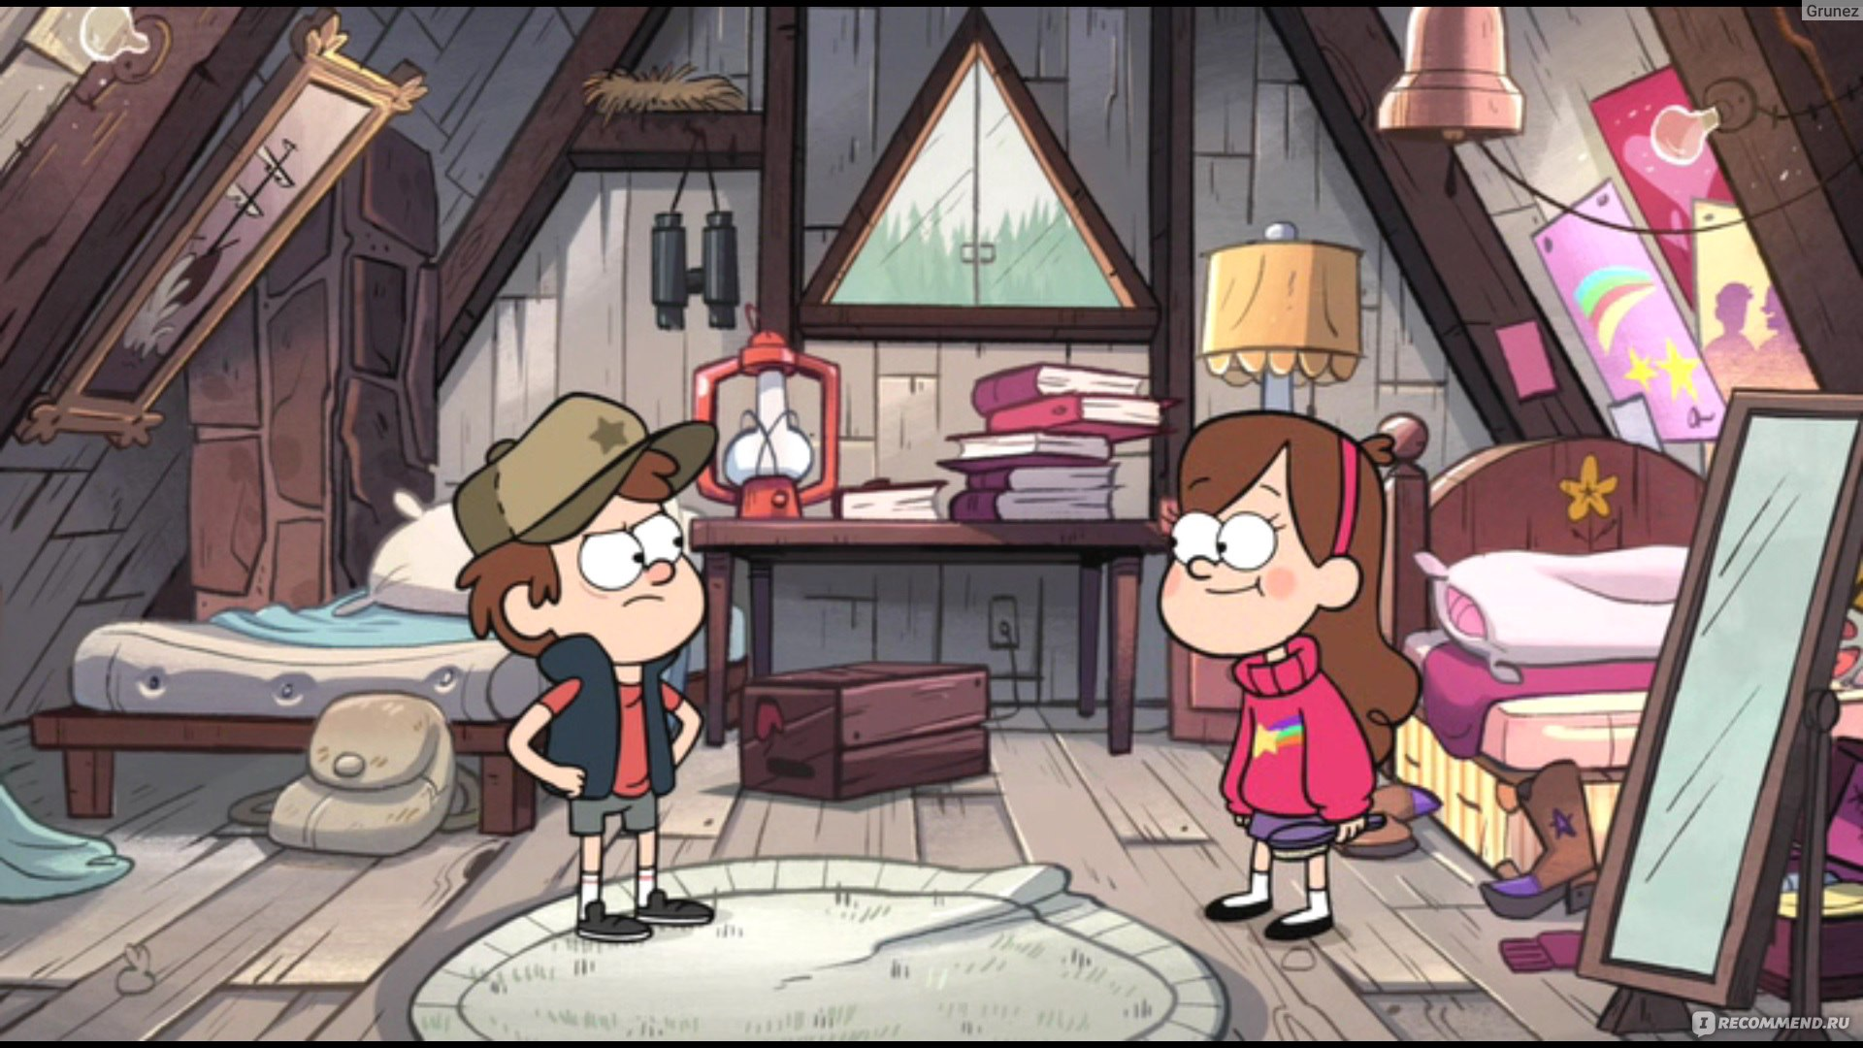
Диппер, кажется, дядя Стен, что-то говорил про это! Помнишь?

Slide 18


Slide 19

Задание: ищи подсказку №3

Slide 20


Slide 21
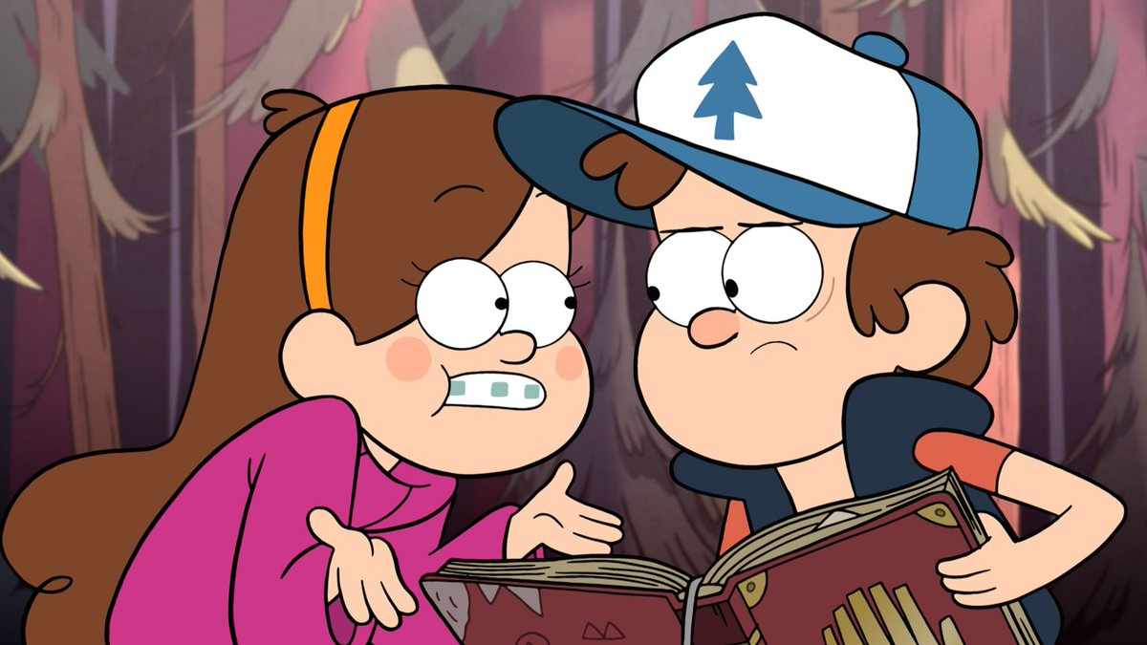

Slide 22


Задание:
Прочитайте.
Запишите это высказывание в тетрадь.
Подчеркните глаголы в неопределенной форме.
Выделите их признаки.
Назовите вопросы, на которые они отвечают.
Проверь себя (нажми на слова).
быть
умным,
научись
Хочешь
разумно
спрашивать,
внимательно
слушать,
спокойно
отвечать и
переставать говорить,
когда
нечего
сказать.
И. Лафатер

Slide 23

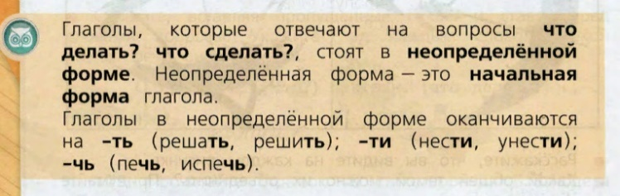

Slide 24
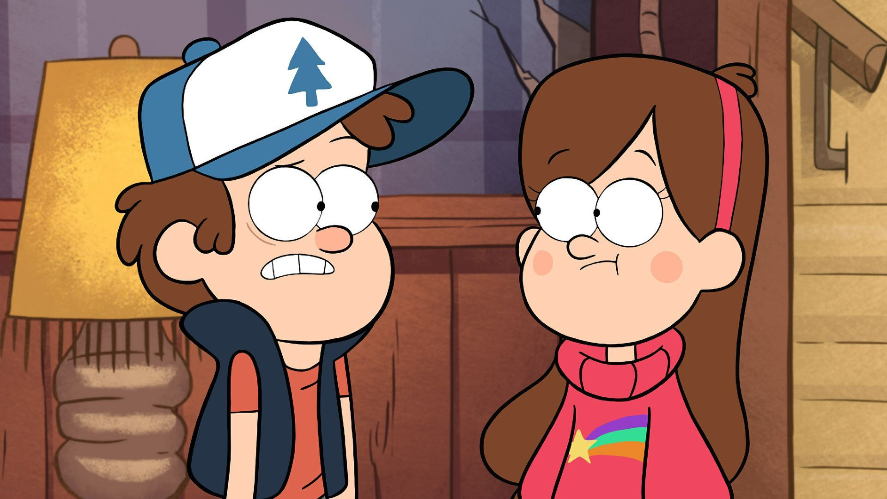

Slide 25
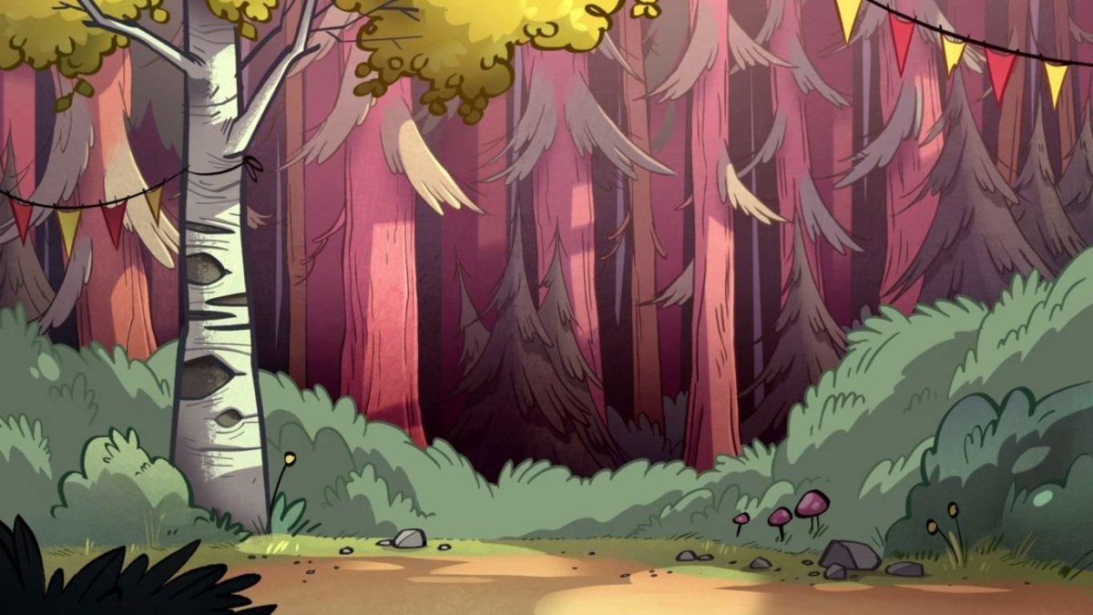
На какие вопросы отвечают глаголы в неопределенной форме?
А) Что делают? Что сделают?
Б) Что делали? Что сделали?
В) Что делать? Что сделать?

Slide 26
Какие суффиксы указывают на глагол в неопределённой форме?
А) -ОВА-/-ЕВА- и -ЫВА/-ИВА-
Б) –ТИ-; -ТЬ-; -ЧЬ-
В) –Л-

Slide 27
Неопределённая форма глагола-это…
А) Начальная форма глагола
Б) Личная форма глагола
В) Искажённая форма глагола

Slide 28


Так и быть! Вы победили! Но когда- нибудь, я заберу Хижину Чудес себе!

Slide 29

Выполни задание в тетради.

Slide 30
1.Образуй от данных слов глаголы неопределённой формы и выдели его признак.
Приготовила-
Перескажет-
Открывали-
Запишут-
Выбираем-
Берегут-
2. Распределите слова на две группы.
Что делать? Что сделать?

Slide 31
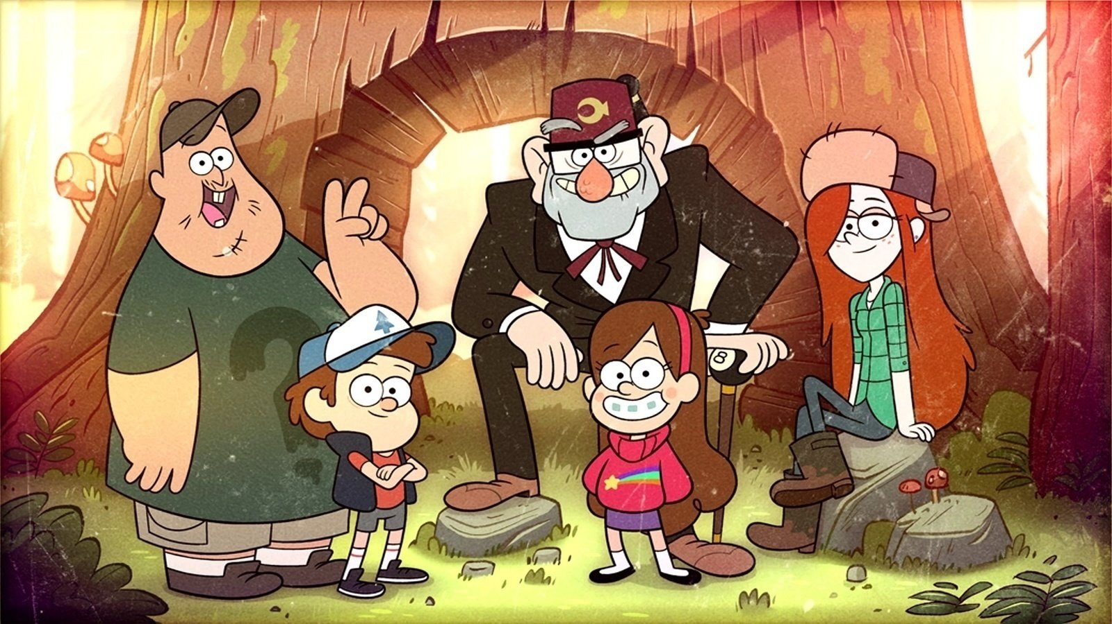
Вернуться в начало

